Slide 1

Πρόγραμμα Αγωγής Υγείας Τίτλος προγράμματος: «Λύση στο πρόβλημα θα βρω, στο παιχνίδι έτσι θα μπω»
ΕΛΛΗΝΙΚΗ ΔΗΜΟΚΡΑΤΙΑ ΥΠΟΥΡΓΕΙΟ ΠΑΙΔΕΙΑΣ,ΕΡΕΥΝΑΣ ΚΑΙ ΘΡΗΣΚΕΥΜΑΤΩΝ ΠΕΡ. Δ/ΝΣΗ Π. & Δ. ΕΚΠ/ΣΗΣ ΑΤΤΙΚΗΣ ΔΙΕΥΘΥΝΣΗ ΠΡΩΤΟΒΑΘΜΙΑΣ ΕΚΠΑΙΔΕΥΣΗΣ Β΄ ΑΘΗΝΑΣ
Σχολείο : 16ο Νηπιαγωγείο Χαλανδρίου
Σχολικό έτος : 2024-2025

Slide 2
Στοιχεία εκπαιδευτικών
ΕΛΛΗΝΙΚΗ ΔΗΜΟΚΡΑΤΙΑ ΥΠΟΥΡΓΕΙΟ ΠΑΙΔΕΙΑΣ,ΕΡΕΥΝΑΣ ΚΑΙ ΘΡΗΣΚΕΥΜΑΤΩΝ ΠΕΡ. Δ/ΝΣΗ Π. & Δ. ΕΚΠ/ΣΗΣ ΑΤΤΙΚΗΣ ΔΙΕΥΘΥΝΣΗ ΠΡΩΤΟΒΑΘΜΙΑΣ ΕΚΠΑΙΔΕΥΣΗΣ Β΄ ΑΘΗΝΑΣ
Ονοματεπώνυμο και κλάδος συμμετεχόντων εκπαιδευτικών στο πρόγραμμα
Συντονιστρια:Καγιάφα Αντωνία ΠΕ60
Εκπαιδευτικοί:
1. Δακτυλίδη Δήμητρα ΠΕ60
2. Νίκου Μαριαλένα

Slide 3
Κριτήρια επιλογής του θέματος
ΕΛΛΗΝΙΚΗ ΔΗΜΟΚΡΑΤΙΑ ΥΠΟΥΡΓΕΙΟ ΠΑΙΔΕΙΑΣ,ΕΡΕΥΝΑΣ ΚΑΙ ΘΡΗΣΚΕΥΜΑΤΩΝ ΠΕΡ. Δ/ΝΣΗ Π. & Δ. ΕΚΠ/ΣΗΣ ΑΤΤΙΚΗΣ ΔΙΕΥΘΥΝΣΗ ΠΡΩΤΟΒΑΘΜΙΑΣ ΕΚΠΑΙΔΕΥΣΗΣ Β΄ ΑΘΗΝΑΣ
Θεωρήθηκε σημαντική μια παρέμβαση βασισμένη στην απόκτηση ή βελτίωση Δεξιοτήτων Ζωής γιατί η με τέτοιου είδους παρεμβάσεις
Προάγονται θετικές στάσεις και συμπεριφορές όπως:
Η κοινωνικότητα
Η βελτιωμένη Επικοινωνία
Η αποτελεσματικότερη επίλυση των συγκρούσεων
Η πρόληψη βίαιων συμπεριφορών

Slide 4
Σκοπός - στόχοι
ΕΛΛΗΝΙΚΗ ΔΗΜΟΚΡΑΤΙΑ ΥΠΟΥΡΓΕΙΟ ΠΑΙΔΕΙΑΣ,ΕΡΕΥΝΑΣ ΚΑΙ ΘΡΗΣΚΕΥΜΑΤΩΝ ΠΕΡ. Δ/ΝΣΗ Π. & Δ. ΕΚΠ/ΣΗΣ ΑΤΤΙΚΗΣ ΔΙΕΥΘΥΝΣΗ ΠΡΩΤΟΒΑΘΜΙΑΣ ΕΚΠΑΙΔΕΥΣΗΣ Β΄ ΑΘΗΝΑΣ
Η συναισθηματική ενδυνάμωση των μαθητών/τριών
Η βελτίωση της αυτοεκτίμησής τους
Η απόκτηση δεξιοτήτων αναγνώρισης- κατανόησης των δικών τους συναισθημάτων και των άλλων
Η εκμάθηση τεχνικών διαχείρισης των έντονων συναισθημάτων
Η ανάπτυξη ικανοτήτων αποφυγής εκδήλωσης σωματικής και λεκτικής επιθετικότητας
Η ανάπτυξη δεξιοτήτων αποτελεσματικής επίλυσης προβλημάτων- συγκρούσεων.

Slide 5
Σύνδεση με τα προγράμματα σπουδών
ΕΛΛΗΝΙΚΗ ΔΗΜΟΚΡΑΤΙΑ ΥΠΟΥΡΓΕΙΟ ΠΑΙΔΕΙΑΣ,ΕΡΕΥΝΑΣ ΚΑΙ ΘΡΗΣΚΕΥΜΑΤΩΝ ΠΕΡ. Δ/ΝΣΗ Π. & Δ. ΕΚΠ/ΣΗΣ ΑΤΤΙΚΗΣ ΔΙΕΥΘΥΝΣΗ ΠΡΩΤΟΒΑΘΜΙΑΣ ΕΚΠΑΙΔΕΥΣΗΣ Β΄ ΑΘΗΝΑΣ
1. Παιδί και Επικοινωνία (αναπτύσσοντας τον προφορικό λόγο, τον αναδυόμενο Γραμματισμό και δεξιότητες ΤΠΕ)
2. Παιδί, Εαυτός και Κοινωνία (υποστηρίζοντας πρακτικές συναισθηματικού εγγραμματισμού)
3. Παιδί και Θετικές Επιστήμες (ενισχύοντας το μαθηματικό γραμματισμό και την επιστημονική ορθολογική σκέψη)
4. Παιδί, Σώμα, Δημιουργία και Έκφραση (μέσω των εκφραστικών και εικαστικών τεχνών)
Ακολουθήσαμε μεθόδους σύμφωνες με το νέο πρόγραμμα σπουδών: την ομαδοσυνεργατική, διερευνητική, βιωματική μάθηση καθώς και την διαφοροποιημένη διδασκαλία.

Slide 6
Συνεργασία με φορείς (Δήμος, ΚΠΕ, ΜΚΟ, σύλλογοι γονέων, ειδικοί επιστήμονες κλπ)
ΕΛΛΗΝΙΚΗ ΔΗΜΟΚΡΑΤΙΑ ΥΠΟΥΡΓΕΙΟ ΠΑΙΔΕΙΑΣ,ΕΡΕΥΝΑΣ ΚΑΙ ΘΡΗΣΚΕΥΜΑΤΩΝ ΠΕΡ. Δ/ΝΣΗ Π. & Δ. ΕΚΠ/ΣΗΣ ΑΤΤΙΚΗΣ ΔΙΕΥΘΥΝΣΗ ΠΡΩΤΟΒΑΘΜΙΑΣ ΕΚΠΑΙΔΕΥΣΗΣ Β΄ ΑΘΗΝΑΣ
Σύλλογος γονέων
Οικογένεια με ενημερωτικές επιστολές και φύλλα εργασίας για την συνέχεια καλών πρακτικών και στο σπίτι.

Slide 7
Δραστηριότητες και Δράσεις (περιγραφή)
ΕΛΛΗΝΙΚΗ ΔΗΜΟΚΡΑΤΙΑ ΥΠΟΥΡΓΕΙΟ ΠΑΙΔΕΙΑΣ,ΕΡΕΥΝΑΣ ΚΑΙ ΘΡΗΣΚΕΥΜΑΤΩΝ ΠΕΡ. Δ/ΝΣΗ Π. & Δ. ΕΚΠ/ΣΗΣ ΑΤΤΙΚΗΣ ΔΙΕΥΘΥΝΣΗ ΠΡΩΤΟΒΑΘΜΙΑΣ ΕΚΠΑΙΔΕΥΣΗΣ Β΄ ΑΘΗΝΑΣ
Έπαιξαν παραμύθια στο κουκλοθέατρο,
Δραματοποίησαν υποθετικά σενάρια διαχείρισης άβολων συναισθημάτων ή επίλυσης συγκρούσεων
Έπαιξαν παιχνίδια ρόλων, παραδοσιακά παιχνίδια,
Διάβασαν ιστορίες ανάλογου περιεχομένου με το εκάστοτε θέμα (παιδική λογοτεχνία)
Δημιούργησαν συνεργατικά έργα κατασκευές-γωνιές

Slide 8
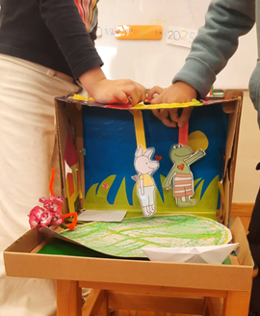
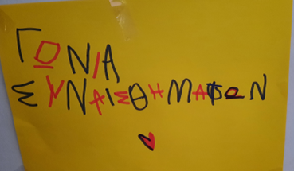
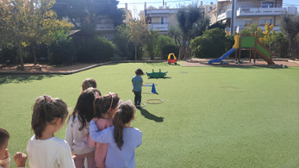
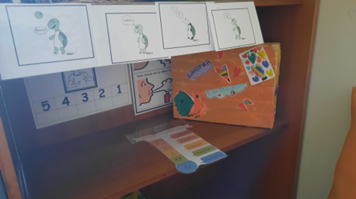





Δραστηριότητες και Δράσεις (επισυνάψτε 5 φωτογραφίες)
ΕΛΛΗΝΙΚΗ ΔΗΜΟΚΡΑΤΙΑ ΥΠΟΥΡΓΕΙΟ ΠΑΙΔΕΙΑΣ,ΕΡΕΥΝΑΣ ΚΑΙ ΘΡΗΣΚΕΥΜΑΤΩΝ ΠΕΡ. Δ/ΝΣΗ Π. & Δ. ΕΚΠ/ΣΗΣ ΑΤΤΙΚΗΣ ΔΙΕΥΘΥΝΣΗ ΠΡΩΤΟΒΑΘΜΙΑΣ ΕΚΠΑΙΔΕΥΣΗΣ Β΄ ΑΘΗΝΑΣ

Slide 9

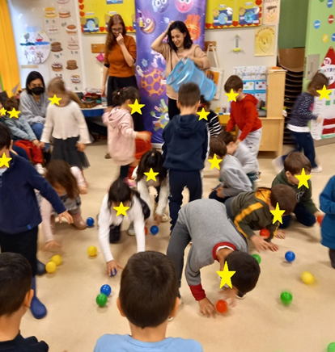
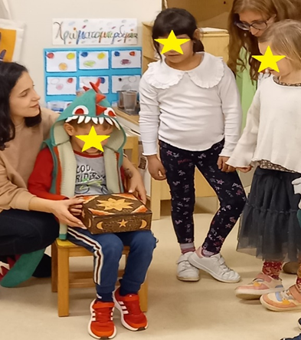
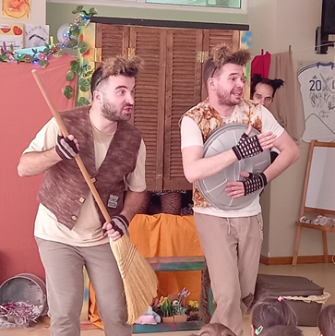
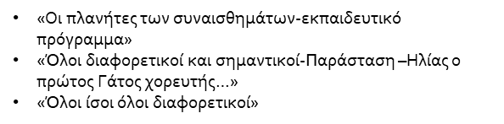
Επισκέψεις (συνοπτική περιγραφή)
ΕΛΛΗΝΙΚΗ ΔΗΜΟΚΡΑΤΙΑ ΥΠΟΥΡΓΕΙΟ ΠΑΙΔΕΙΑΣ,ΕΡΕΥΝΑΣ ΚΑΙ ΘΡΗΣΚΕΥΜΑΤΩΝ ΠΕΡ. Δ/ΝΣΗ Π. & Δ. ΕΚΠ/ΣΗΣ ΑΤΤΙΚΗΣ ΔΙΕΥΘΥΝΣΗ ΠΡΩΤΟΒΑΘΜΙΑΣ ΕΚΠΑΙΔΕΥΣΗΣ Β΄ ΑΘΗΝΑΣ

Slide 10
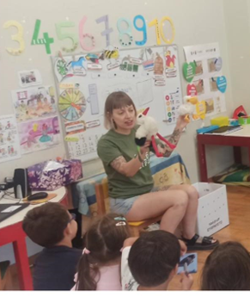
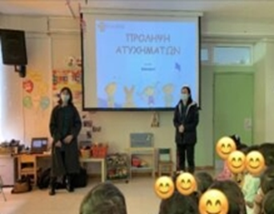
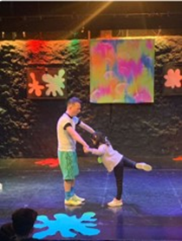
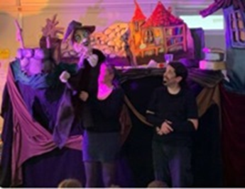
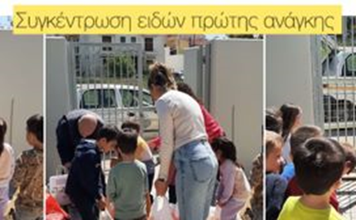
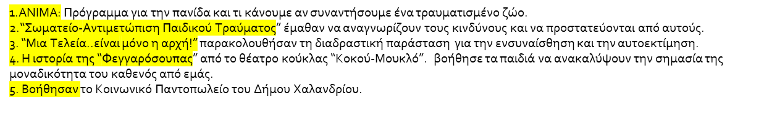
Επισκέψεις (επισυνάψτε 5 φωτογραφίες)
ΕΛΛΗΝΙΚΗ ΔΗΜΟΚΡΑΤΙΑ ΥΠΟΥΡΓΕΙΟ ΠΑΙΔΕΙΑΣ,ΕΡΕΥΝΑΣ ΚΑΙ ΘΡΗΣΚΕΥΜΑΤΩΝ ΠΕΡ. Δ/ΝΣΗ Π. & Δ. ΕΚΠ/ΣΗΣ ΑΤΤΙΚΗΣ ΔΙΕΥΘΥΝΣΗ ΠΡΩΤΟΒΑΘΜΙΑΣ ΕΚΠΑΙΔΕΥΣΗΣ Β΄ ΑΘΗΝΑΣ

Slide 11
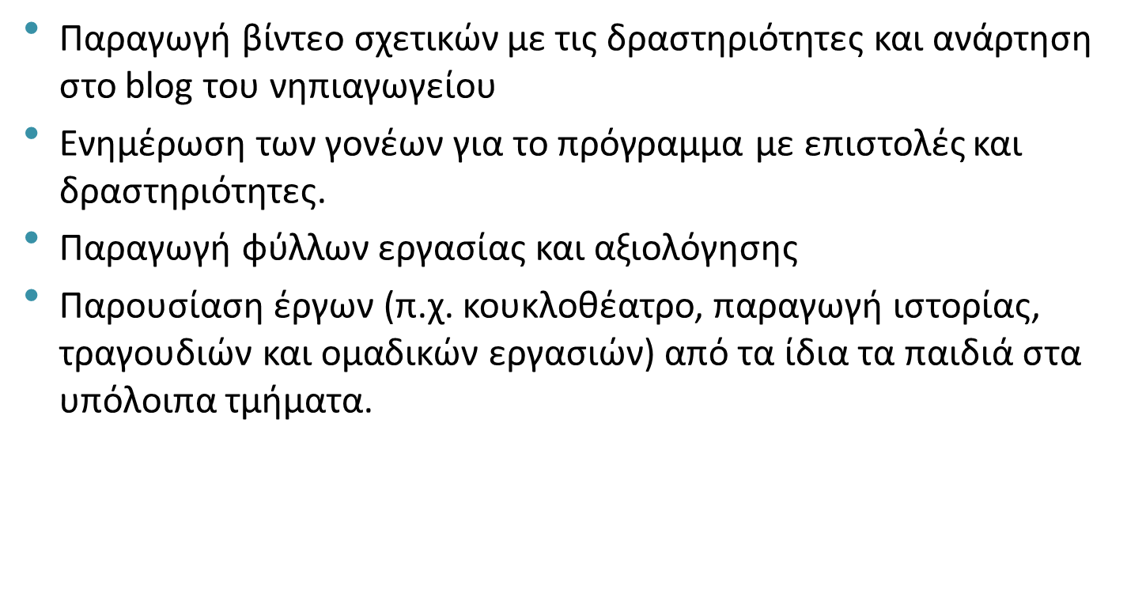
Διάχυση αποτελεσμάτων
ΕΛΛΗΝΙΚΗ ΔΗΜΟΚΡΑΤΙΑ ΥΠΟΥΡΓΕΙΟ ΠΑΙΔΕΙΑΣ,ΕΡΕΥΝΑΣ ΚΑΙ ΘΡΗΣΚΕΥΜΑΤΩΝ ΠΕΡ. Δ/ΝΣΗ Π. & Δ. ΕΚΠ/ΣΗΣ ΑΤΤΙΚΗΣ ΔΙΕΥΘΥΝΣΗ ΠΡΩΤΟΒΑΘΜΙΑΣ ΕΚΠΑΙΔΕΥΣΗΣ Β΄ ΑΘΗΝΑΣ

Slide 12
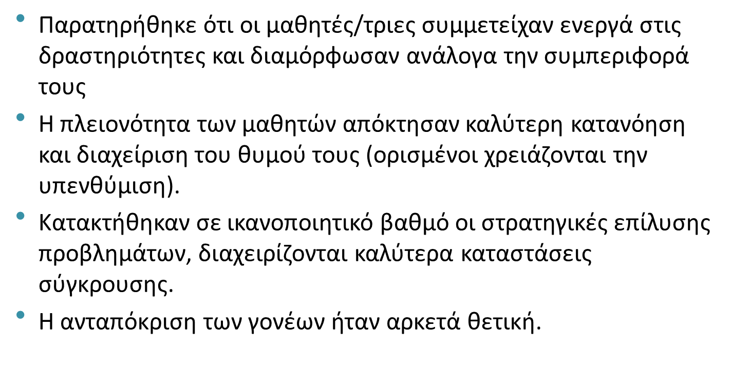
Αξιολόγηση αποτελεσμάτων (το πριν και το μετά, τι άλλαξε …)
ΕΛΛΗΝΙΚΗ ΔΗΜΟΚΡΑΤΙΑ ΥΠΟΥΡΓΕΙΟ ΠΑΙΔΕΙΑΣ,ΕΡΕΥΝΑΣ ΚΑΙ ΘΡΗΣΚΕΥΜΑΤΩΝ ΠΕΡ. Δ/ΝΣΗ Π. & Δ. ΕΚΠ/ΣΗΣ ΑΤΤΙΚΗΣ ΔΙΕΥΘΥΝΣΗ ΠΡΩΤΟΒΑΘΜΙΑΣ ΕΚΠΑΙΔΕΥΣΗΣ Β΄ ΑΘΗΝΑΣ

